Slide 1




Poslovna inteligencija
Tableau Desktop
Osnove vizualizacije podataka
Nastavni materijali za vežbe
BAS4SC
Business Analytics Skills
for the Future-proofs Supply Chains
Project number – 2022-1-PL01-KA220-HED-000088856

Slide 2
Sadržaj
Dimenzije i mere
Diskretna i kontinuirana polja
Uređivanje svojstava podataka
Osa i oznake
Izrada uobičajenih grafikona

Slide 3
Elementi vizualizacije
Dimenzije, mere i oznake kombinuju se za stvaranje različitih grafikona za vizualizaciju podataka.
Dimenzije su kvalitativne vrednosti kao što su imena i datumi.
Mere su numeričke, kvantitativne vrednosti koje možete meriti.
Oznake su tačke podataka prikazane pomoću:
boje
veličine
oblika

Slide 4
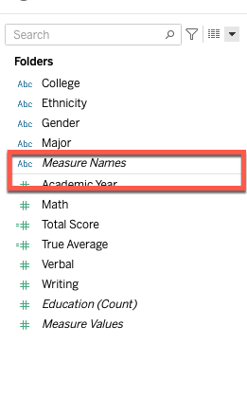
Dimenzije i mjere
Polja podataka stvaraju se iz kolona u izvoru podataka. Polja povučena na policu kolona ili redova predstavljena su kao oznake na prikazu.
Polja podataka mogu se kategorizirati u dve vrste: dimenzije i mere.
Dimenzije su polja koja se koriste za kategoriziranje, segmentiranje i otkrivanje detalja u vašim podacima.
Mere su polja koja se mogu agregirati.
Tableau odvaja ova polja u podatkovnom oknu pomoću vodoravne crte.

Slide 5
Dimenzije i mere
Dimenzija i mere mogu se prikazati na dva različita načina: kontinuirano i diskretno.
Kontinuirana polja predstavljaju kontinuirani put bez prekida. Njima se stvara osa X kada se postave na kolone i osa Y kada se postave na policu redova
Diskretna polja su pojedinačno odvojena i različita. Oni stvaraju zaglavlja za redove i kolone kada se stave na policu s redovima ili kolonama.
Važna napomena: Kontinuirana polja predstavljena su zelenom bojom, a diskretna polja plavom bojom.

Slide 6
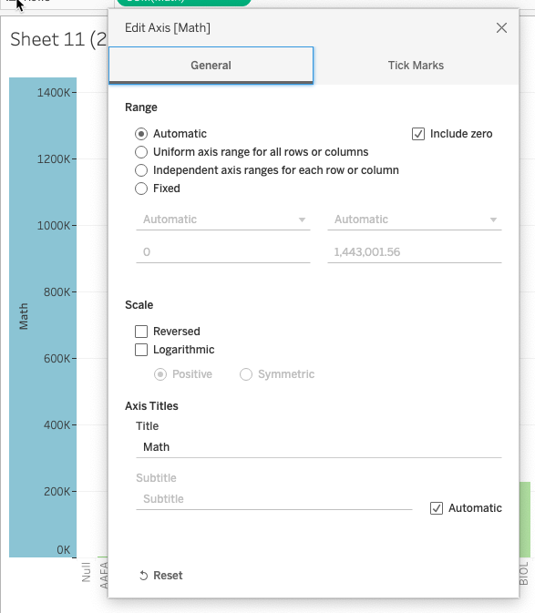
Osi na grafikonima
Ako vaš grafikon uključuje kontinuirano polje na polici redova ili kolona, prikazu se dodaje osa. Osa će prikazati podatkovne tačke unutar raspona vrednosti.
Osa može izgledati horizontalno ili vertikalno,u zavisnosti o mestu vaše mere.
Horizontalna osa - Maera na polici za redove
Vertikalna osa - Mera na polici za kolone
Dvostruki klik na osu nudi opcije za uređivanje konfiguracije osi.
Desnom tipkom miša kliknite osu za podešavanje prikaza i formata.

Slide 7
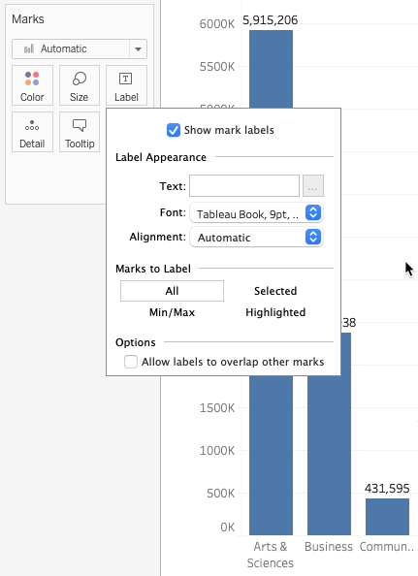
Oznake na grafikonima
Dok stvarate vizualizaciju, oznake se mogu dodati oznakama na grafikonu.
Oznake možete dodati klikom na oznaku oznaka i označavanjem potvrdnog okvira " Show mark labels " u dijaloškom okviru oznaka.
Pomoću ovog dijaloškog okvira možete promeniti format nalepnica.
Alternativno, možete stvoriti oznake povlačenjem dimenzije ili mere na karticu oznaka.
Pojedinačne oznake mogu se dodati oznaci desnim pritiskom na oznaku u prikazu.

Slide 8
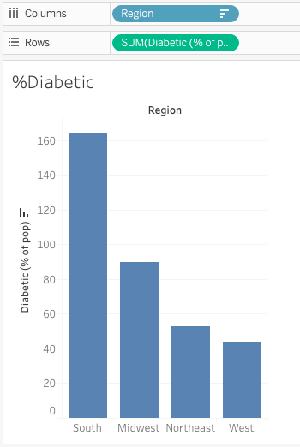
Trakasti grafikon
Trakasti grafikoni upoređuju podatke po kategorijama.
Vertikalni trakasti grafikon stvara se postavljanjem dimenzije na policu Kolona i merenja na policu Redovi.
Horizontalni trakasti grafikon stvara se postavljanjem dimenzije na policu Redovi i merenja na policu Kolone.
Upotrebite dodatne mere ili dimenzije kako biste dodatno objasnili svoje podatke dodavanjem boje (složeni trakasti grafikon) ili veličine svojim oznakama.

Slide 9
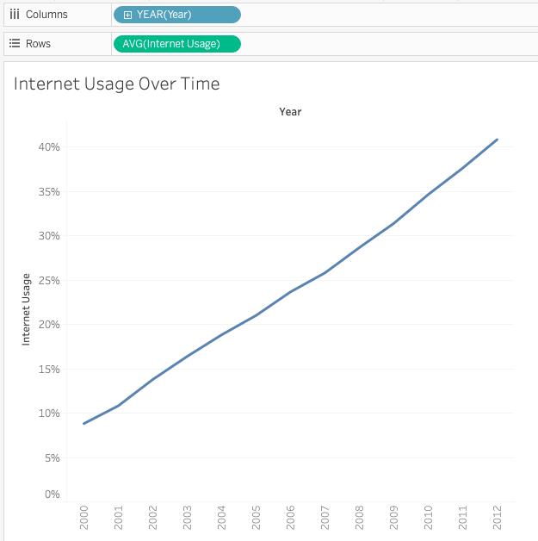
Linijski grafikon
Linijski grafikoni povezuju pojedinačne tačke podataka u prikazu.
Oni pružaju jednostavan način vizualizacije niza vrednosti i korisni su kada želite videti trendove tokom vremena ili predvideti buduće vrednosti.
Iako nisu potrebni, linijski se grafikoni obično koriste kada je uključena dimenzija datuma.
Polja dodana na policu kolona biće osa X, a polja dodana na policu redova biće osa Y.

Slide 10
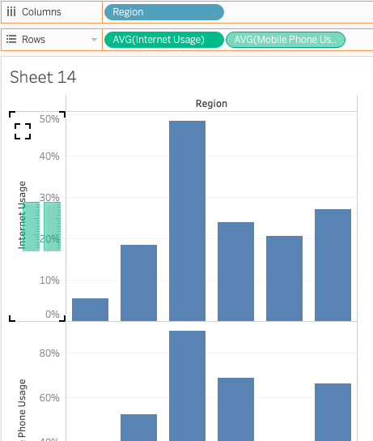
Kombinovane ose
Kombinovana osa (Blended Axis) deli osu tako da su sve oznake prikazane u jednom oknu.
Mešanje ose je najprikladnije kada se upoređuju mere koje imaju sličnu lestvicu i jedinice.
Povlačenjem jedne mere na osu druge mere stvorićete kombinovanu osu. Vidjećete da je to označeno s dve zelene trake iznad Y-ose merenja.
Mere se mogu povući na osu iz podatkovnog okna ili kartice police.

Slide 11
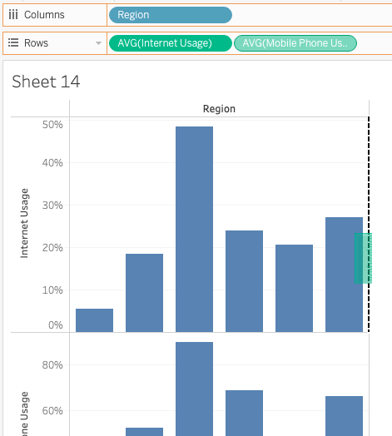
Dualne ose
Dual Axis upoređuje višestruke mere koristeći dvostruke ose koje su dve nezavisne ose koje se nalaze jedna na drugoj.
Dvostruke ose korisne su za analizu dveju mera s različitim merilima.
Povlačenjem mere udesno ili na vrh prikaza stvorićete dvostruku osu. To je označeno crnom tačkastom linijom i jednom zelenom trakom.
Dvostruka osa može prikazati dve različite vrste oznaka na istom prikazu.

Slide 12
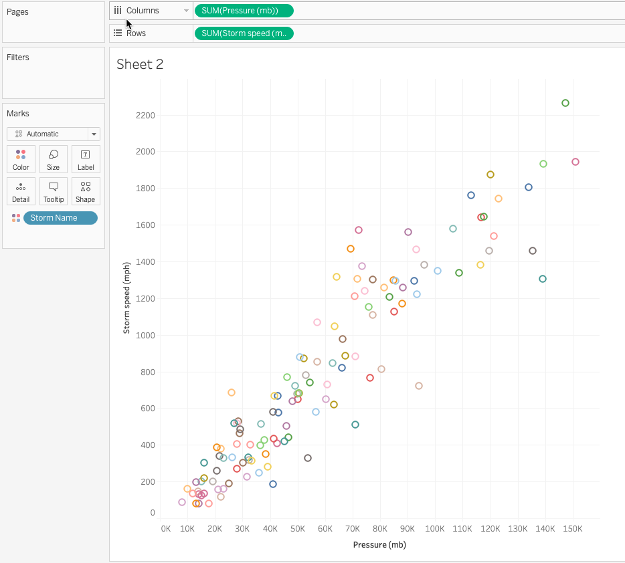
Dijagram raspršenosti
Dijagrami raspršenosti koriste se za vizualizaciju odnosa između numeričkih promenljivih i pokazuju uzorke u grupama podataka.
Napravite dijagram raspršenosti tako da barem jednu meru postavite na policu Kolona i barem jednu meru na policu Redovi.
Povlačenjem sekundarne kategorije (dimenzije) na oznaku Boje, Veličina, Oznaka, Detalj ili Oblik stvoriće se dijagram s više oznaka.

Slide 13
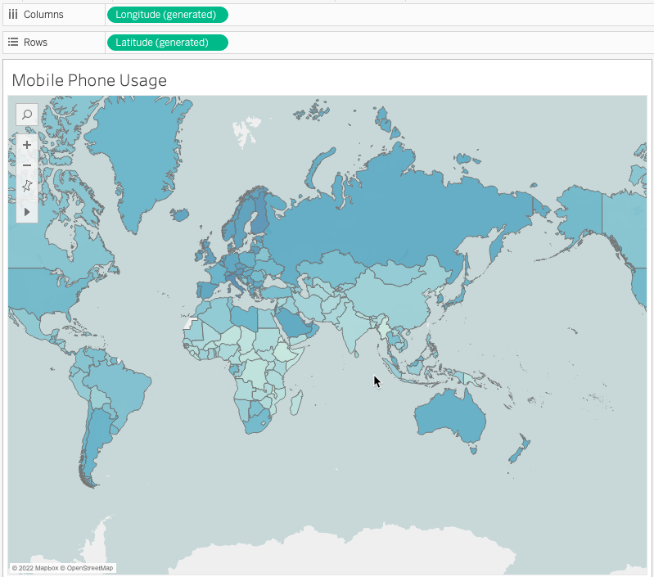
Karte
Karte vam omogućuju izradu geografske analize vaših podataka.
Karte zahtevaju podatke o lokaciji za ispravan rad.
Uobičajene vrste podataka karte uključuju:
Zemljopisna dužina i širina
Grad, država i država
Aerodrom
pozivni broj (SAD)
Dodavanje dodatnih dimenzija i mera kartici s ocenama dodatno će objasniti nivo detalja.

Slide 14
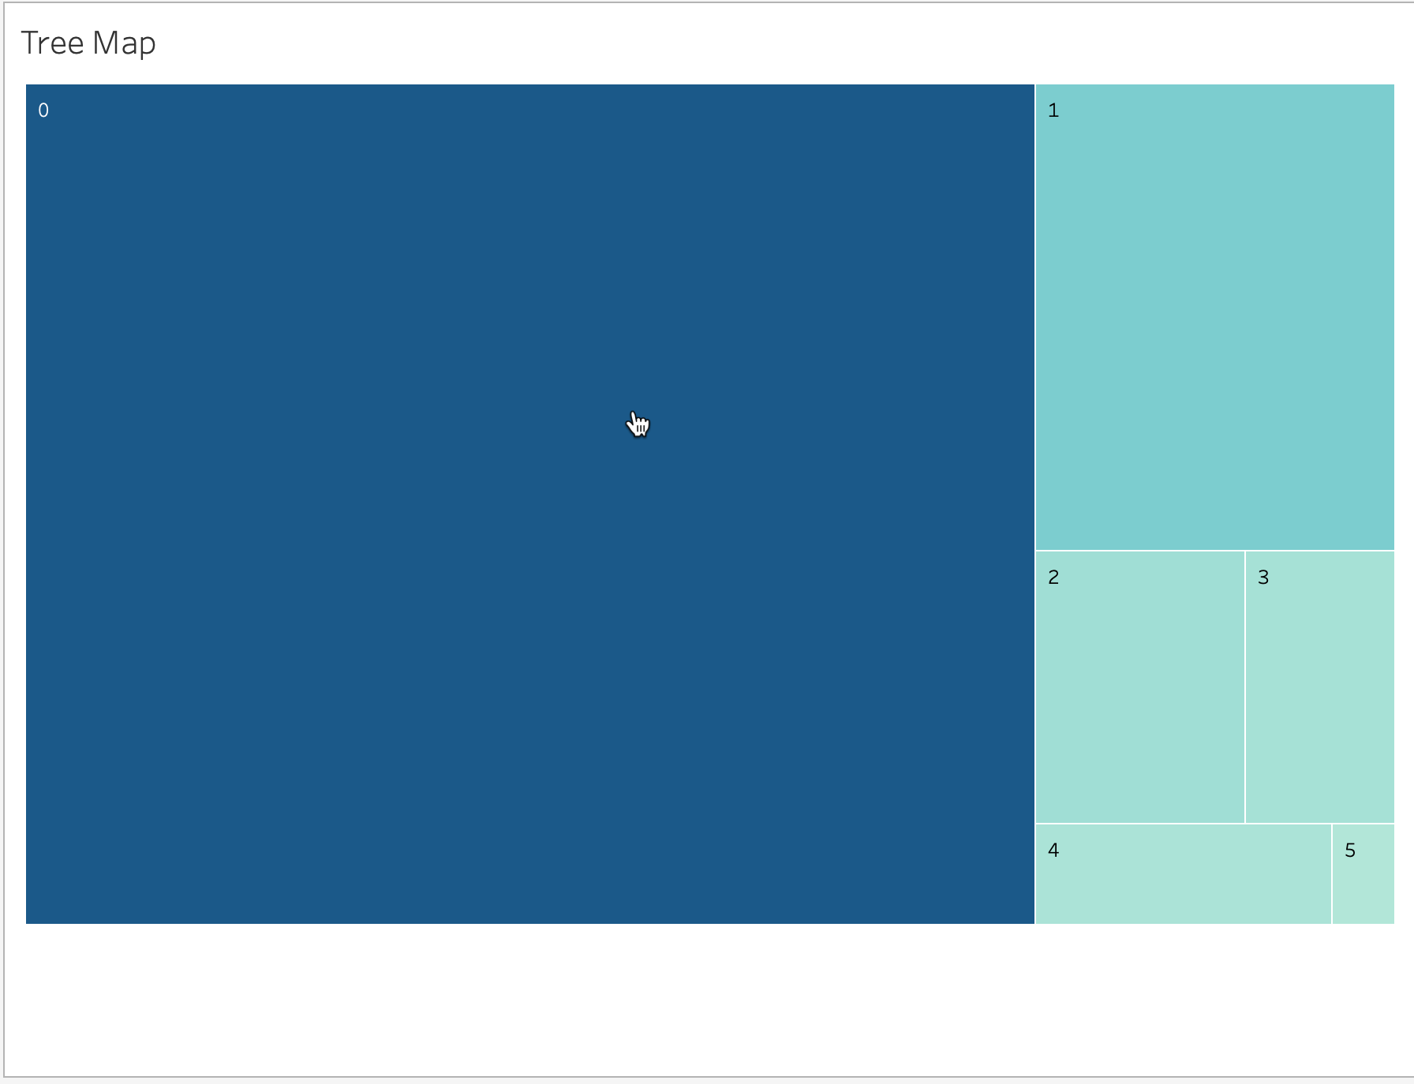
Deo celine
Tortni dijagrami i mape stabla odlične su mogućnosti kada želite prikazati procenat celine.
Tortne grafikone treba koristiti kada želite prikazati odnose između polja u odnosu na celinu. Treba ih koristiti kada je broj dimenzija ograničen (manje od 5).
Karte stabla, slične kružnim grafikonima, odličan su način za prikazivanje odnosa između polja koja imaju više od 5 dimenzija.

Slide 15
Hvala na pažnji

